Slide 1
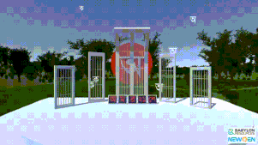
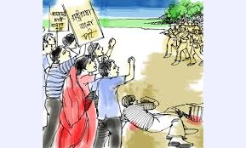
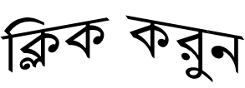
সময়ঃ 01.0০ মিনিট
স্বাগতম
স্বাগতম
Ekusher gan

Slide 2
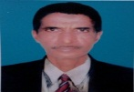
সময়ঃ ০2.00 মিনিট
মোহাঃ রবিউল ইসলাম (সিনিয়র শিক্ষক)
ধলসা পয়ারী হযরত ওমর ফারুক দাখিল মাদরাসা, খয়েরপুর,মিরপুর, কুষ্টিয়া,বাংলাদেশ।
ক্লিক করুন

Slide 3
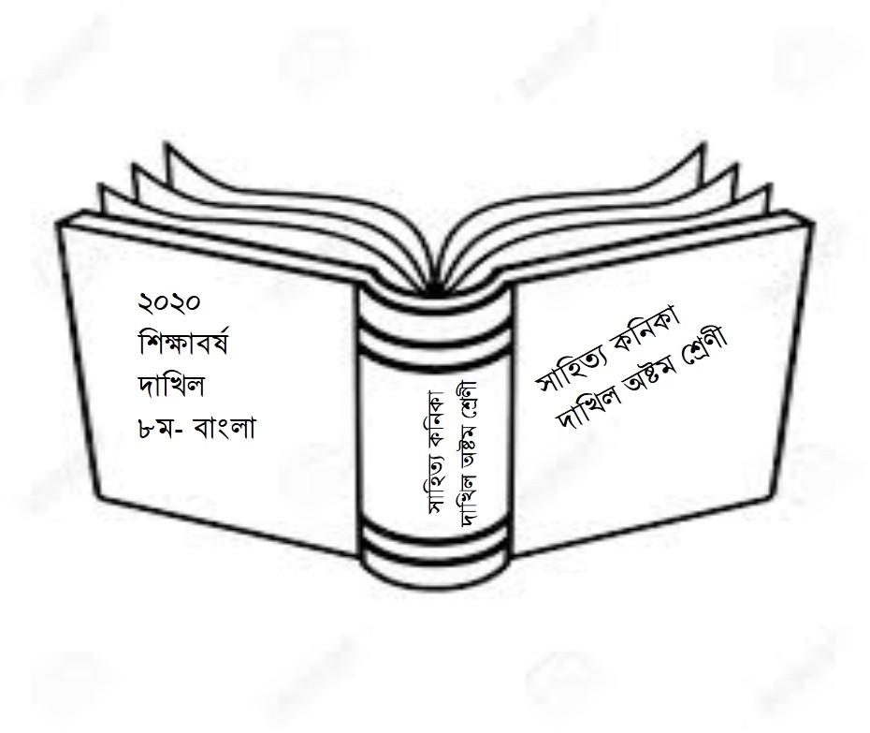
সময়ঃ ০0.00 মিনিট
শ্রেণিঃঅষ্টম।
বিষয়ঃ সাহিত্য কনিকা
বিশেষ পাঠঃ একুশের গান
মোট শিক্ষার্থীঃ ৪৭ জন
উপস্থিত শিক্ষার্থীঃ ৪৪ জন
সময়ঃ 6০মিনিট
ক্লিক করুন

Slide 4
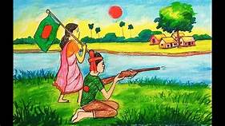
সময়ঃ 0২.0০ মিনিট
ক্লিক করুন
ভাষা শহীদগণ
ওপরের ছবিতে কী দেখতে পারছো ?
Ekusher gan

Slide 5
সময়ঃ 0২.0০ মিনিট
বলো তো কীসের গান ?
একুশের গান
ওপরের ভিডিওটি মনোযোগ দিয়ে দেখতে ভিডিওটি ক্লিক করুন।
ক্লিক করুন
বলোতো আমাদের পাঠ্যবিষয় কী হতে পারে ?
Ekusher gan

Slide 6
‘একুশের গান
সময়ঃ 0২.0০ মিনিট
আব্দুল গাফ্‌ফার চৌধুরী
ক্লিক করুন
Ekusher gan

Slide 7
সময়ঃ ০০.০০মিনিট
শিখনফলঃ
প্রত্যাশা করা যাচ্ছে যে, এ পাঠ শেষে শিক্ষার্থীরা …
১.‘একুশের গান’ কবিতার কবি পরিচিতি বলতে পারবে।
২. অপরিচিতি শব্দের অর্থ বলতে পারবে।
৩. সৃজনশীল প্রশ্নের উত্তর দিতে পারবে।
ক্লিক
করুন
Ekusher gan

Slide 8
সময়ঃ 03.0০ মিনিট
ক্লিক করুন
একক কাজঃ
সময়ঃ ০৩.0০ মিনিট
১. “একুশের গান” কবিতার কবির নাম কী ?
২. একুশে ফেব্রুয়ারিতে বাংলায় কী মাস ?
৩. বাংলায় কত তারিখ ?
Ekusher gan

Slide 9
খ্যাতিমানঃ কথাশিল্পী, গীতিকার,প্রাবন্ধিক,কলামিস্ট।
বর্তমানঃ প্রবাস-জীবন
অতিবাহিত করছেন
সময়ঃ ০4.০০মিনিট
জন্মঃ ১৯৩৪ খ্রিস্টাব্দে বরিশাল
পেশাঃ সাংবাদিকতা
ক্লিক করুন
শিশুতোশ গ্রন্থঃ ‘ডানপিঠে শওকত’,‘আঁধার কুঠির
ছেলেটি
পুরস্কারঃ বাংলা একাডেমি, একুশে পদক, ইউনেস্কো,
বঙ্গবন্ধু
সমাজমনস্ক লেখকঃ
ভাষা-আন্দোলন (১৯৫২)
মুক্তিযুদ্ধ (১৯৭১)
Ekusher gan

Slide 10
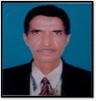
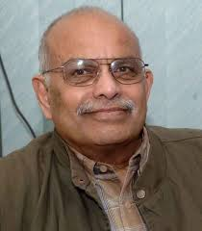
সময়ঃ ০৬.00 মিনিট
আর্দশ পাঠ
সরব পাঠ
ক্লিক করুন
Editor:Rabiul
Ekusher gan

Slide 11
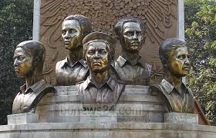
সৃজনশীল প্রশ্ন
সময়ঃ 10.0০ মিনিট
১. ধন্য সবাই ধন্য
অস্ত্র ধরে যুদ্ধ করে মাতৃভূমির জন্য
ধরল যারা জীবন বাজি হলেন যারা শহিদ গাজি
লোভের টানে হয়নি যারা ভিনদেশিদের পণ্য ।
ক. ফেব্রুয়ারিকে ‘অশ্রু-গড়া’ বলা হয়েছে কেন ? ১
খ. ‘এমন সময় ঝড় এলো এক, ঝড় এলো ক্ষ্যাপা বুনো’ – চরণটি ব্যাখ্যা কর। ২
গ. উদ্দীপকে ‘একুশের গান’ কবিতার প্রতিফলিত দিকটি ব্যাখ্যা কর। ৩
ঘ. উদ্দীপকটি ‘একুশের গান’ কবিতার বিষয়বস্তুকে পুরোপুরি প্রকাশ করতে সক্ষম হয়েছে কী ? তোমার যুক্তিপূর্ণ মতামত তুলে ধর। ৪
ক্লিক করুন
Ekusher gan

Slide 12
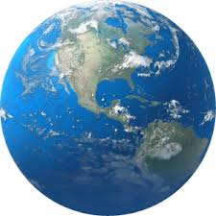
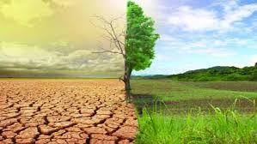
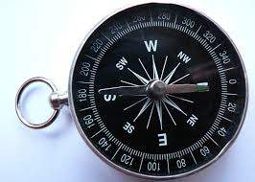
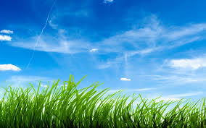
শব্দার্থ
সময়ঃ 06.0০ মিনিট
বসুন্ধরা
পৃথিবী
ক্লিক করুন
ক্রান্তি
পরিবর্তন
লগন
লগ্ন, ঠিক সময়
গগন
আকাশ
Ekusher gan

Slide 13
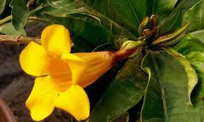
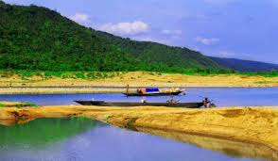
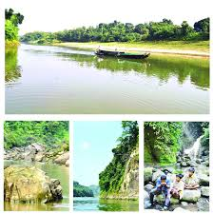
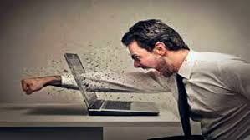
শব্দার্থ
সময়ঃ 03.0০ মিনিট
অলকনন্দা
ফুল
ক্লিক করুন
অলকনন্দা
স্বর্গীয় নদীর ধারা
ক্রোধ
রাগ
Ekusher gan

Slide 14
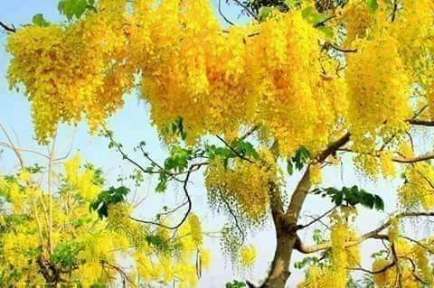
শিক্ষার্থীদের বোর্ড ব্যবহার: (শব্দার্থ লেখ)
সময়ঃ 04.0০ মিনিট
বসুন্ধরা
অলুকনন্দা
ক্রান্তি
লগন
ক্লিক করুন
গগন
ক্রোধ
Ekusher gan

Slide 15
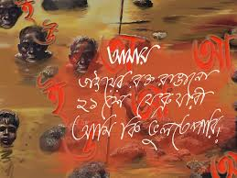
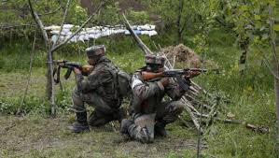
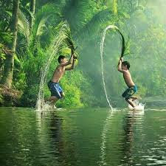
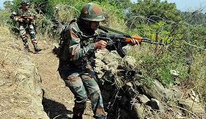
শব্দার্থ ও টীকা
সময়ঃ 03.0০ মিনিট
রক্তে রাঙানো
আলংকারিক অর্থে বহু মানুষের আত্মোৎসর্গে সিক্ত বা উজ্জ্বল ।
এখানে পাকিস্তানি সৈন্যদের বোঝানো হয়েছে। ১৯৫২ খ্রিস্টাব্দের ফেব্রুয়ারি বাংলা ভাষাকে রাষ্ট্রীয় স্বীকৃতির দাবিতে আন্দোলনকারীদের ওপর তারা গুলি ছুড়েছিল।
ওরা গুলি ছোড়ে
ক্লিক করুন
Ekusher gan

Slide 16
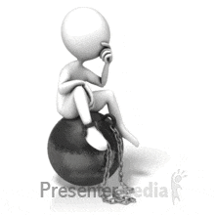
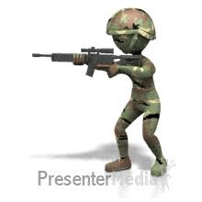
একক কাজঃ
সময়ঃ ০3.00 মিনিট
১. ‘একুশের গান’ কবিতার কবি কে ?
২. ‘আমার ভাইয়ের রক্তে রাঙানো একুশে ফেব্রুয়ারি’ – আমার ভাই কে কে ?
৩. আমার কোন দেশের রক্তে রাঙানো একুশে ফেব্রুয়ারি ?
৪. কার বিক্ষোভে আজ কাঁপুক বসুন্ধরা ?
ক্লিক করুন
Ekusher gan

Slide 17
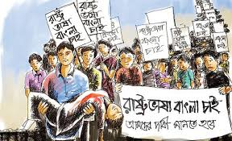
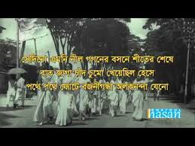
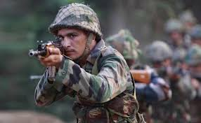
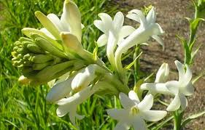
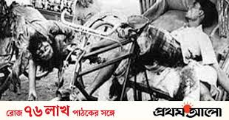
সময়ঃ 01.0০ মিনিট
ক্লিক করুন
Ekusher gan

Slide 18
মূল্যায়নঃ
সময়ঃ 03.0০ মিনিট
ওপরের ক্লিপটি মনোযোগ দিয়ে দেখতে ক্লিপটি ক্লিক করুন।
ক্লিক করুন
Ekusher gan

Slide 19
বাড়ির কাজঃ
সৃজনশীল প্রশ্ন
সময়ঃ 04.0০ মিনিট
১. ‘সাবাস বাংলাদেশে, এ পৃথিবী
অবাক তাকিয়ে রয়
জ্বলে পুড়ে মরে ছারখার
তবু মাথা নোয়াবার নয়।
এবার লোকের ঘরে ঘরে যাবে
সোনালী নয়কো, রক্ত রঙিন ধান
দেখবে সকলে সেখানে জ্বলছে
দাউ দাউ করে বাংলাদেশের প্রাণ।
ক. ‘একুশের গান’ কবিতাটি কত সালে প্রকাশিত হয় ? ১
খ. কবি কেন একুশে ফেব্রুয়ারিকে জেগে উঠতে আহবান করেছেন ? ২
গ. উদ্দীপক ও ‘একুশের গান’ কবিতার মধ্যে যে দিক থেকে সাদৃশ্য রয়েছে তা ব্যাখ্যা কর। ৩
ঘ. উদ্দীপকে ‘একুশের গান’ কবিতার বিষয়বস্তুর আংশিক প্রতিফলন ঘটেছে – উক্তিটি বিশ্লেষণ কর। ৪
ক্লিক করুন
Ekusher gan

Slide 20
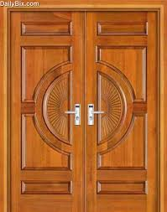
সময়ঃ 01.0০ মিনিট
সবাইকে ধন্যবাদ
(একুশের গান)
ক্লিক করুন
Ekusher gan

